Slide 1



X
Machine Learning Project (Regresion and Clustering Model)
Data Scientist
Presented by
Syafiq Dzaky Abhiyasa
Batch August 2023

Slide 2
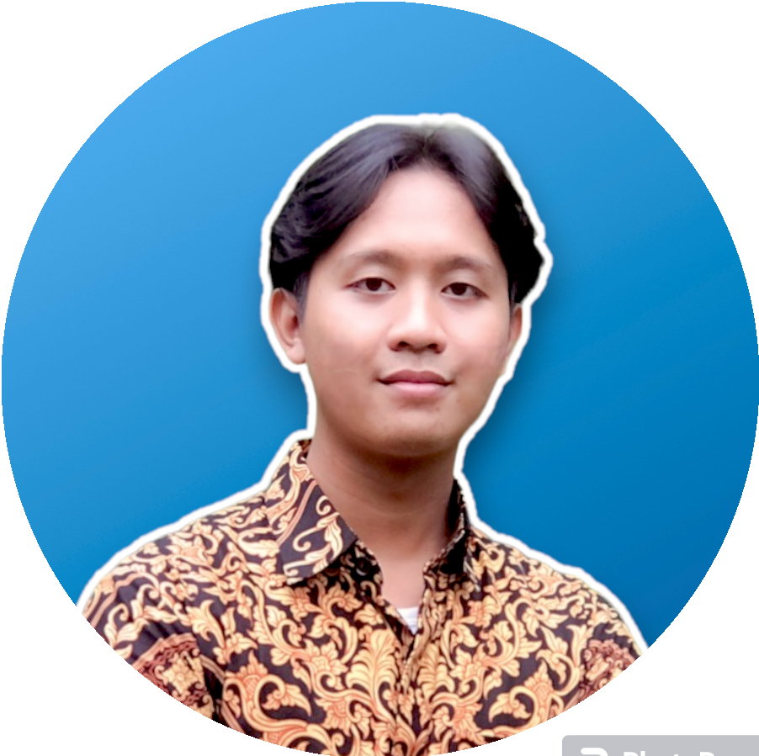

Syafiq Dzaky Abhiyasa
My Experience
IT Officer
PT. Trimurti Drilling Indonesia
2023 - Now
About You
Social Media Development
I am Syafiq, a fresh graduate of the Information Systems study program with a concentration in Enterprise Data Engineering, I have a great interest in having a career in the world of data. I have good interpersonal skills, allowing me to work individually or as part of a team. I can work under pressure to set goals as a challenge at work, Organized and dependable successful at managing multiple priorities with a positive attitude. Willingness to take on added responsibilities to meet team goals
Smash Indonesia (Internship)
2022 - 2023
Creative Design
Dimnum Indonesia and etc. (Freelance)
2021 - 2023

Slide 3
Case Study
Task 1: Melakukan data ingestion dan exploratory data analysis di dalam dbeaver
Task 2: Melakukan data ingestion dan membuat dashboard di tableau public
Task 3: Membuat model prediktif Machine Learning Regresion (time series)
Task 4: Membuat model prediktif Machine Learning Clustering

Slide 4
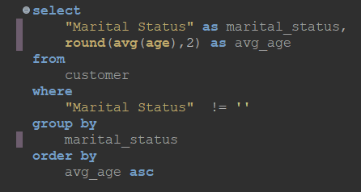
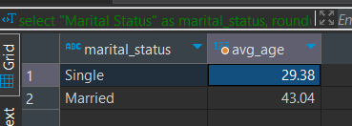
Task 1 :
Data ingestion dan exploratory data analysis dengan dbeaver
Query 1 : Berapa rata-rata umur customer jika dilihat dari matrial statusnya ?

Slide 5
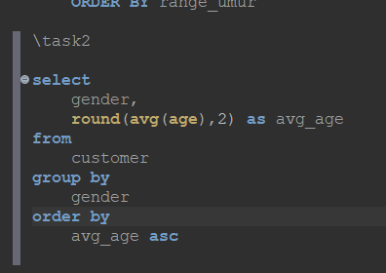
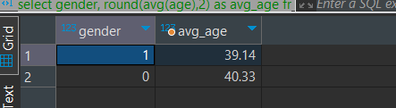
Task 1 :
Data ingestion dan exploratory data analysis dengan dbeaver
Query 2 : Berapa rata-rata umur customer jika dilihat dari gender nya ?
Penjelasan :
0 = Wanita
1 = Pria

Slide 6
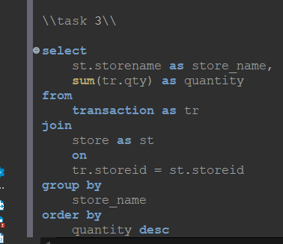
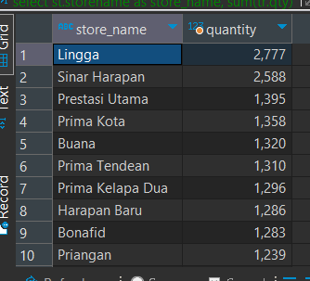
Task 1 :
Data ingestion dan exploratory data analysis dengan dbeaver
Query 3 : Tentukan nama store dengan total quantity terbanyak!

Slide 7
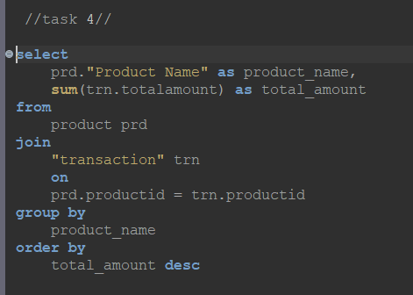
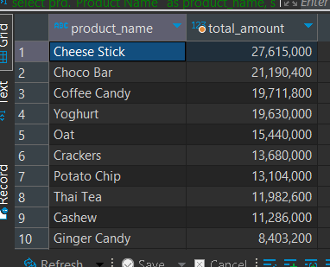
Task 1 :
Data ingestion dan exploratory data analysis dengan dbeaver
Query 4 : Tentukan nama produk terlaris dengan total amount terbanyak!

Slide 8
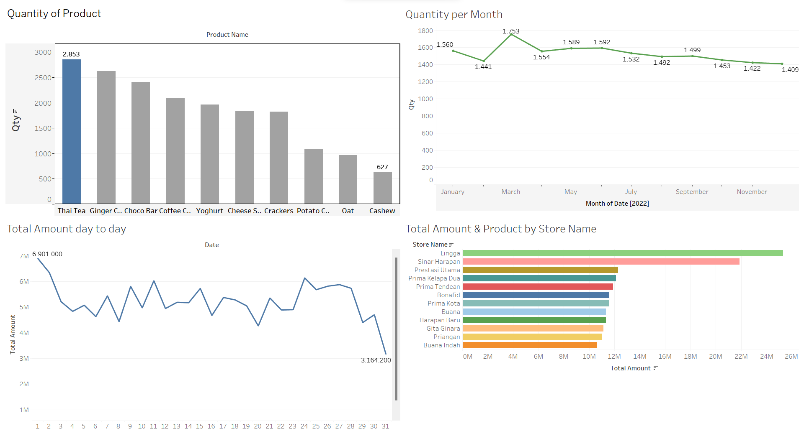
Task 2 :
Dashboard - Sales

Slide 9
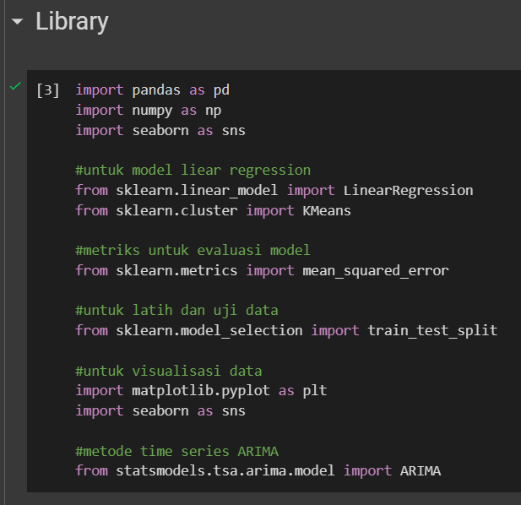
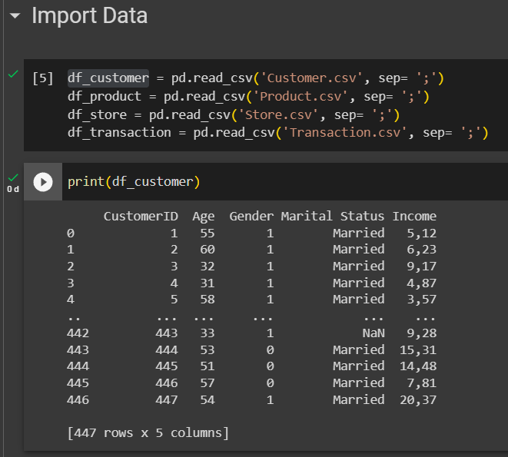
Task 3 :
Machine Learning Regresion (time series)

Slide 10
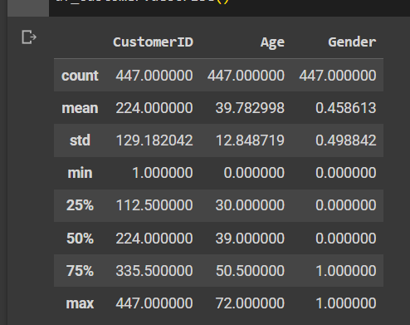
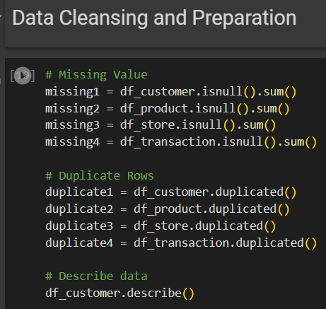
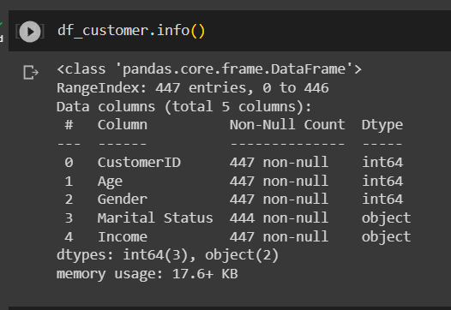
Task 3 :
Machine Learning Regresion (time series)

Slide 11
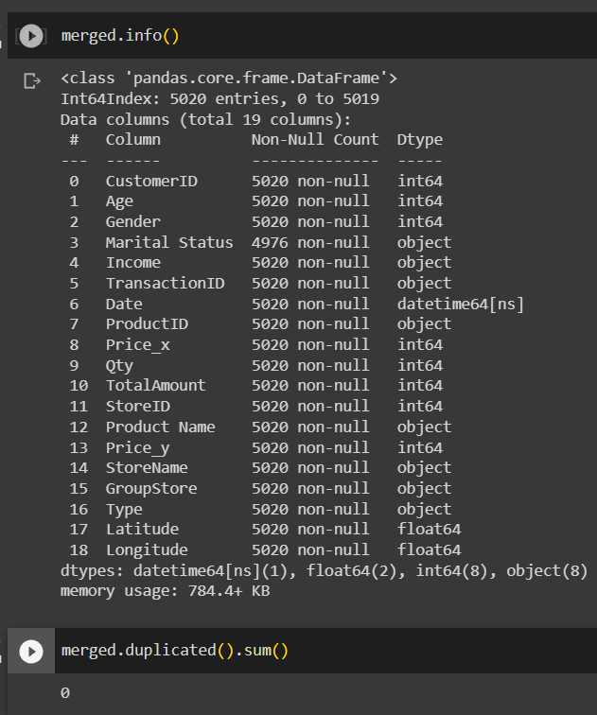
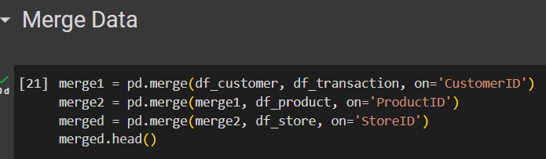
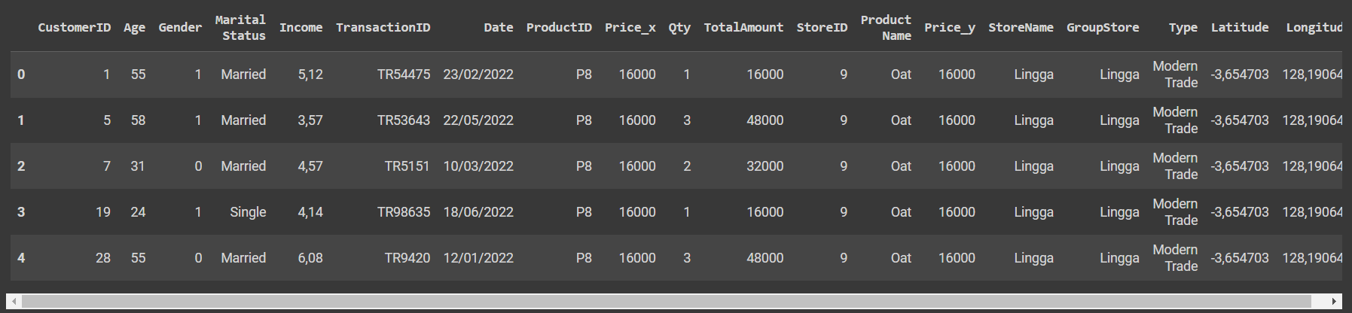
Task 3 :
Machine Learning Regresion (time series)

Slide 12
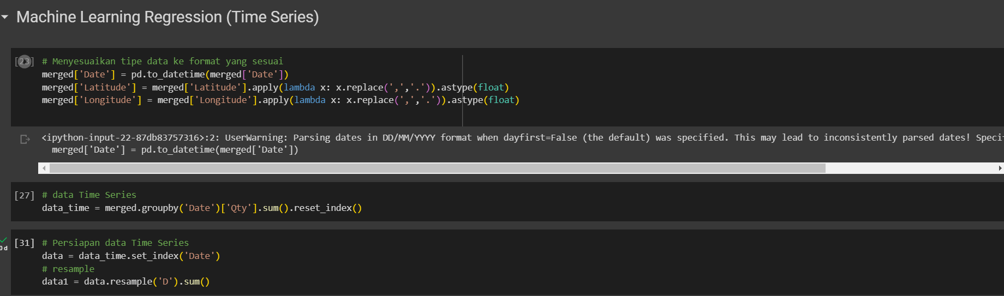
Task 3 :
Machine Learning Regresion (time series)

Slide 13
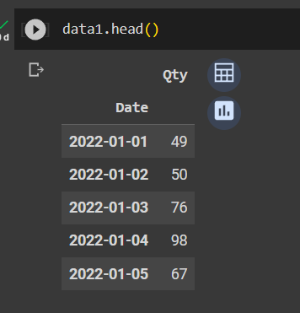
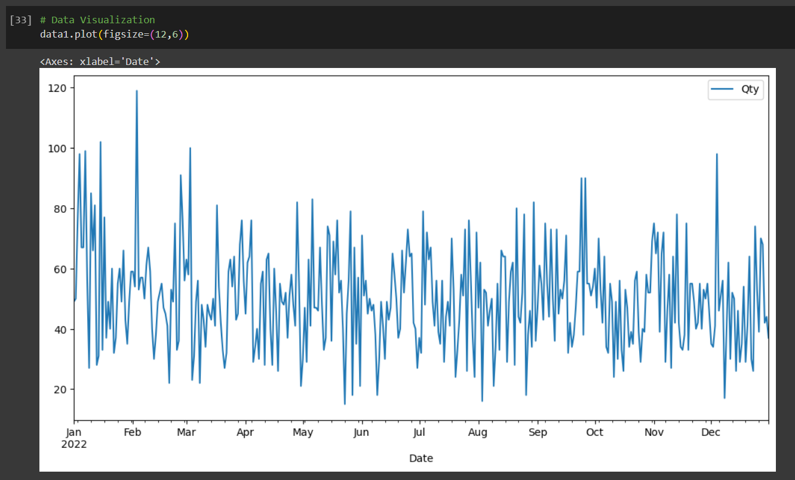
Task 3 :
Machine Learning Regresion (time series)

Slide 14
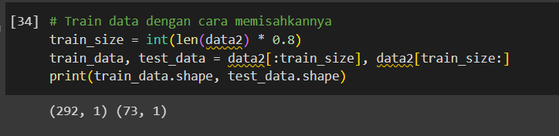
Task 3 :
Machine Learning Regresion (time series)

Slide 15
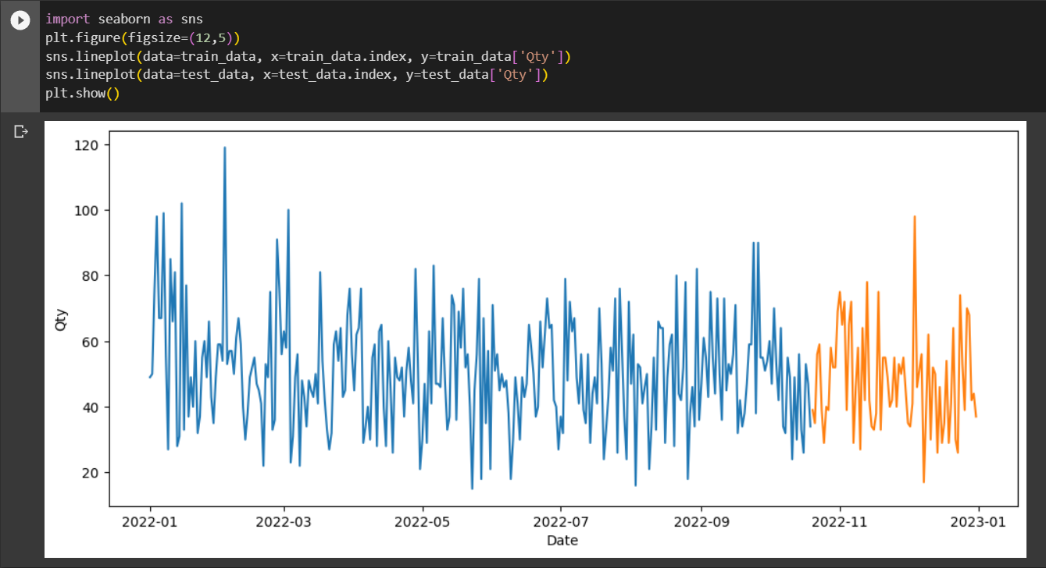
Task 3 :
Machine Learning Regresion (time series)

Slide 16
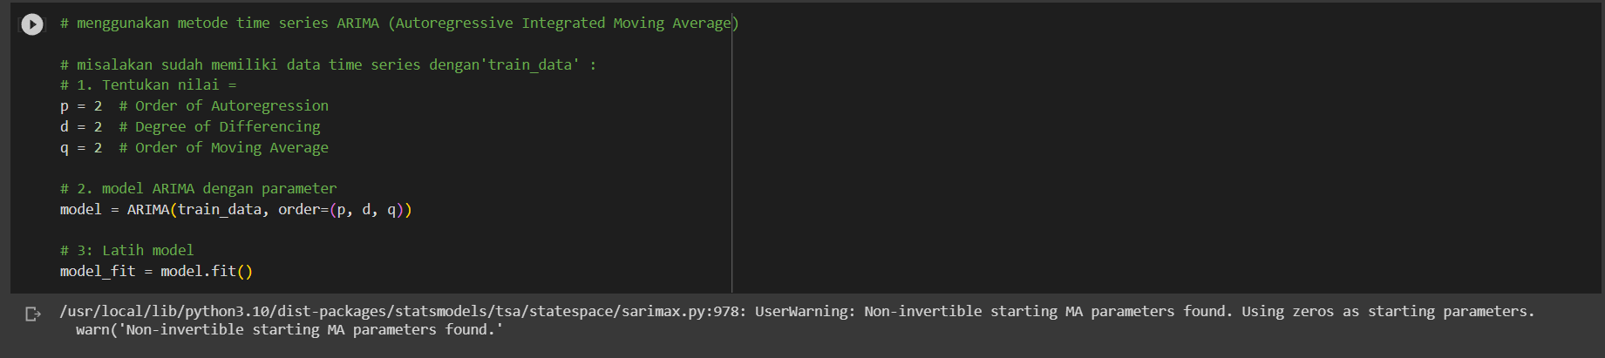
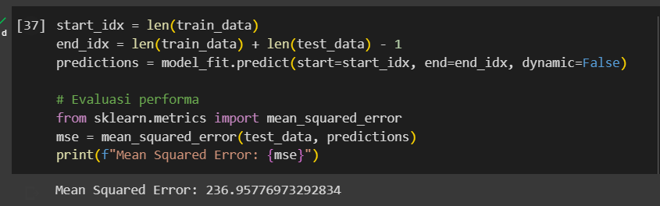
Task 3 :
Machine Learning Regresion (time series)

Slide 17
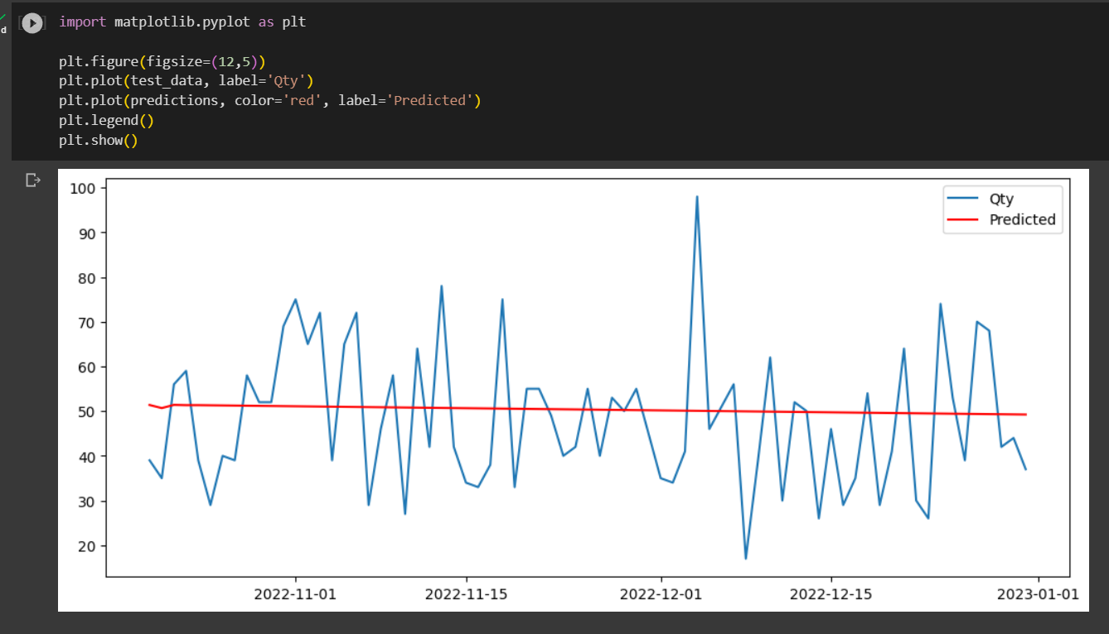
Task 3 :
Machine Learning Regresion (time series)

Slide 18
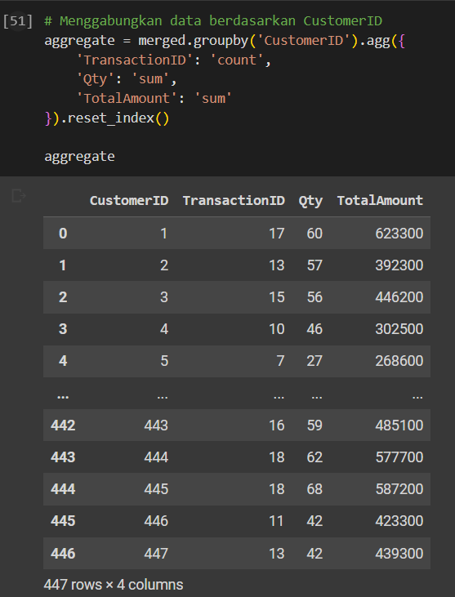
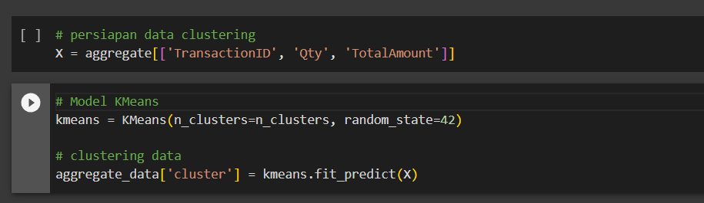
Task 4 :
Machine Learning Clustering

Slide 19
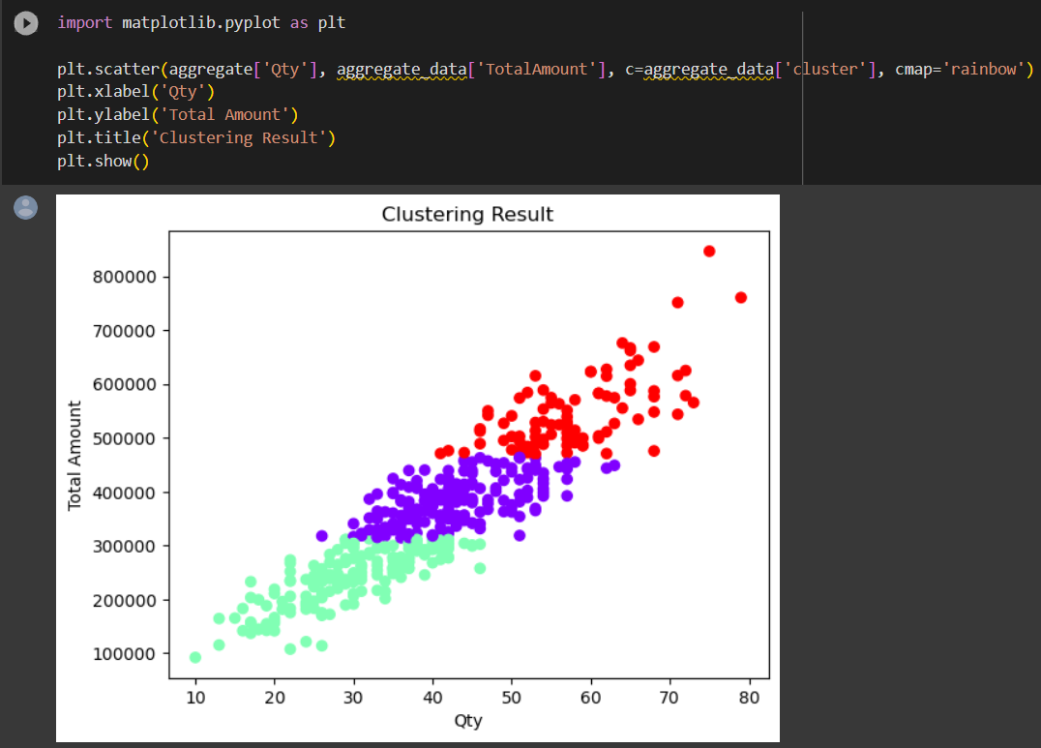
Task 4 :
Machine Learning Clustering

Slide 20
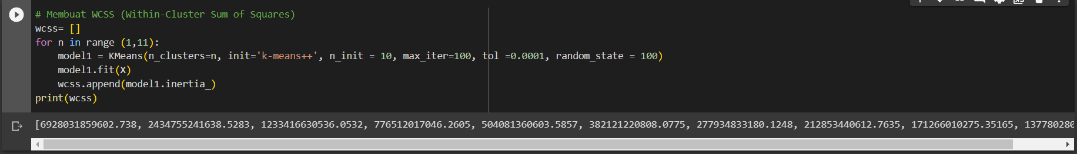
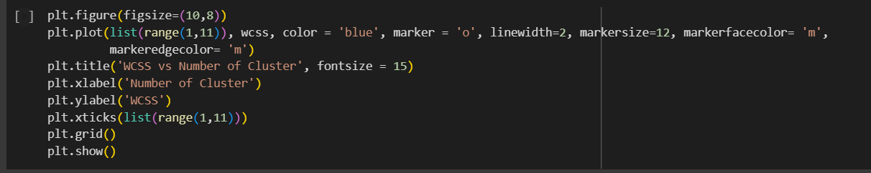
Task 4 :
Machine Learning Clustering

Slide 21
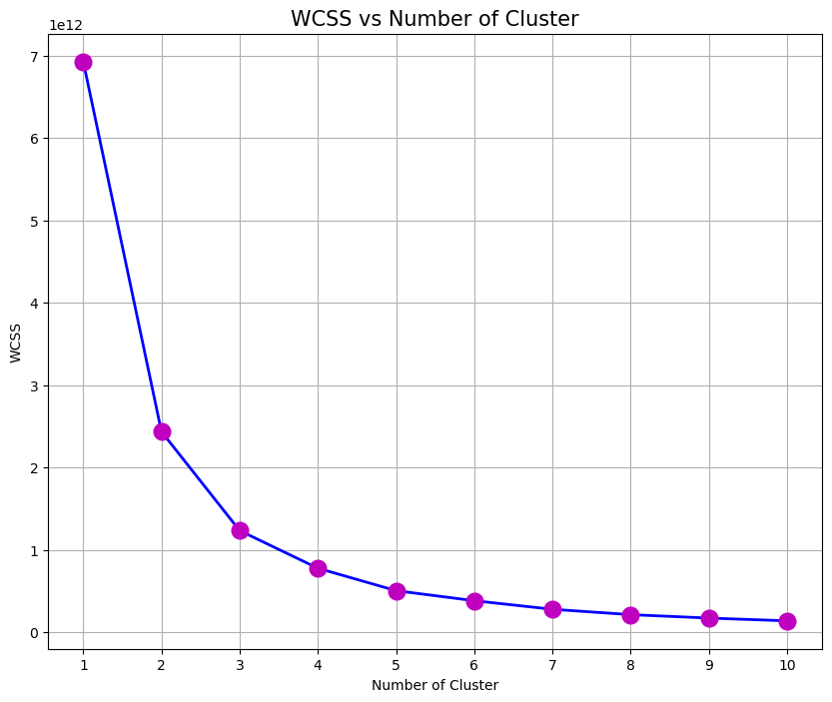
Task 4 :
Machine Learning Clustering

Slide 22
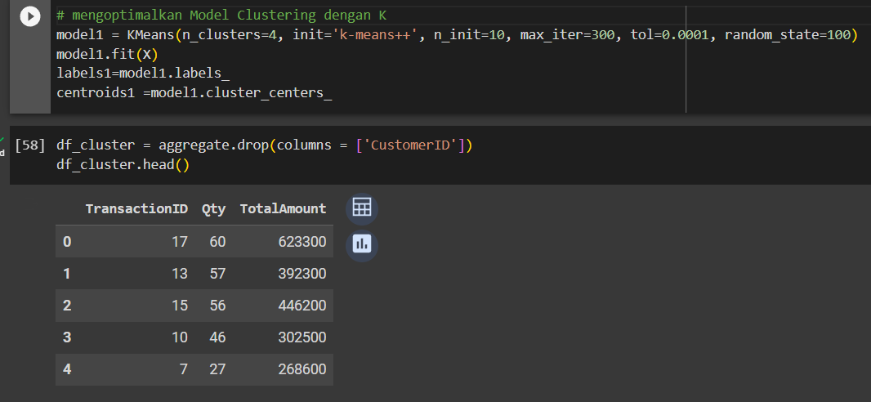
Task 4 :
Machine Learning Clustering

Slide 23
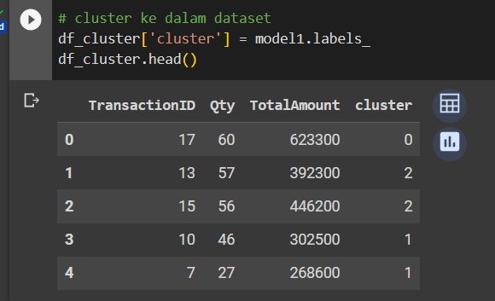
Task 4 :
Machine Learning Clustering

Slide 24
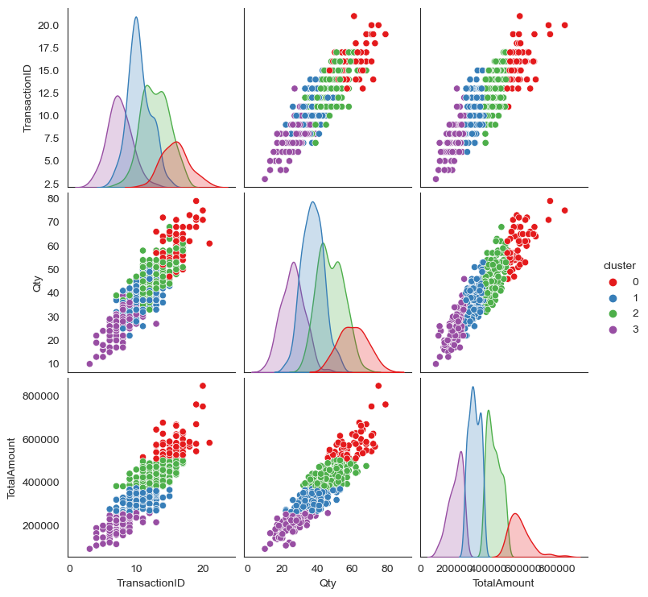
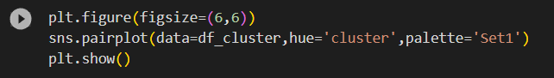
Task 4 :
Machine Learning Clustering

Slide 25
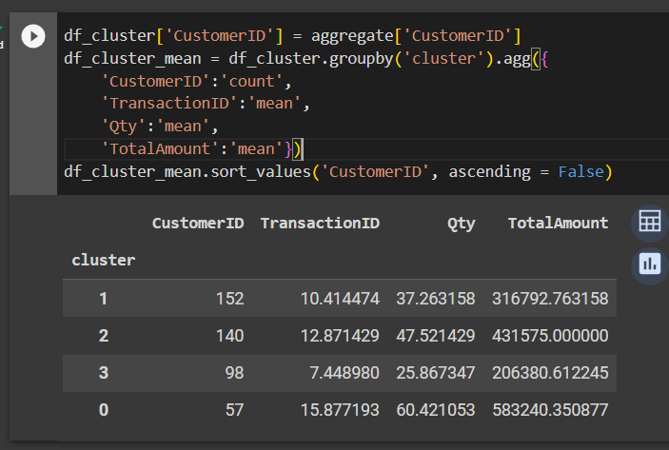
Task 4 :
Machine Learning Clustering

Slide 26
Kesimpulan
Cluster 0
Cluster dengan jumlah pelanggan paling rendah.
Pelanggan dalam Cluster ini memiliki peringkat tertinggi dalam setiap metrik mereka.
Rekomendasi:
Tawarkan program loyalitas untuk menjaga transaksi tetap tinggi.
Lakukan penilaian kepuasan pelanggan.
Dorong peningkatan penjualan produk dengan harga yang lebih tinggi.
Cluster 1
Cluster dengan jumlah pelanggan terbesar..
Ciri utama dari Cluster ini adalah bahwa Cluster ini berada di peringkat ketiga dalam setiap metrik (transaction, quantity, total amount).
Rekomendasi:
Memperkuat relasi dengan pelanggan.
Melakukan penelitian atau survei untuk meningkatkan minat dari pelanggan yang dominan.

Slide 27
Kesimpulan
Cluster 3
Cluster dengan karakteristik pelanggan yang memiliki peringkat terendah dalam setiap metrik.
Rekomendasi:
Memberikan potongan harga yang besar untuk merangsang peningkatan transaksi pelanggan.
Menyediakan promosi untuk transaksi dengan jumlah barang yang lebih tinggi.
Melakukan penelitian untuk mengenali peluang pengembangan produk.
Cluster 2
Cluster dengan karakteristik pelanggan yang menduduki posisi kedua tertinggi dalam setiap metrik.
Rekomendasi:
Rutin memberikan promosi untuk merangsang peningkatan transaksi.
Meningkatkan penjualan produk dengan harga yang lebih tinggi.

Slide 28
Kesimpulan
Link Video :
https://drive.google.com/drive/folders/1ndrE-zYSfpdQ8CI006l_woPzoN0IatkB?usp=drive_link
Link GitHub :
https://github.com/dzakyabhiyasa/FinalTask_Kalbe-virtual-internship

Slide 29
Thank You
X

